Slide 1


Управление Федеральной службы исполнения наказаний по Мурманской области
Создание участков исправительных центров
на базе объектов предприятий (организаций)

Slide 2

Особенности отбывания наказания
в виде принудительных работ
Принудительные работы – это социальный проект, применяется данный вид наказания
в Российской Федерации с 1 января 2017 года. Целью принудительных работ является исправление и ресоциализация осужденных через обязательное привлечение их к труду.
Осужденные живут в общежитиях, привлекаются к труду в организациях любой организационно-правовой формы, в основном, на работах, не требующих специальных квалификаций. При этом они получают зарплату не ниже МРОТ и не вправе отказаться от предложенной работы.
Надзор за отбыванием наказания осужденными к принудительным работам осуществляется администрацией исправительного центра и состоит в наблюдении и контроле за поведением осужденных в исправительном центре, а также по месту работы путем ежедневных проверок
с использованием средств связи и ежемесячного посещения.

Slide 3
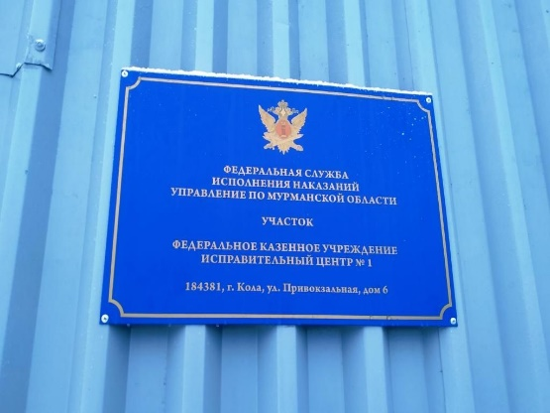
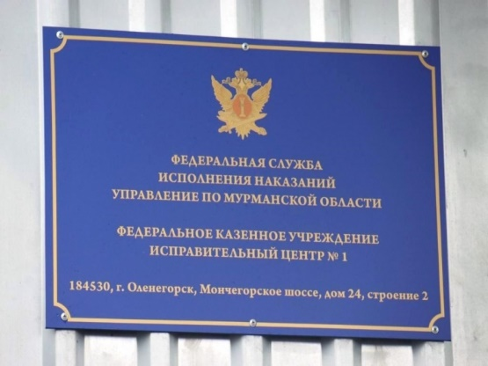
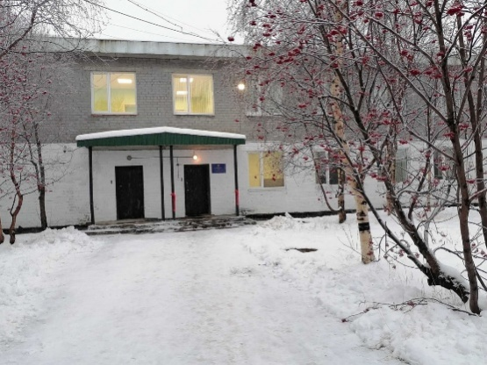
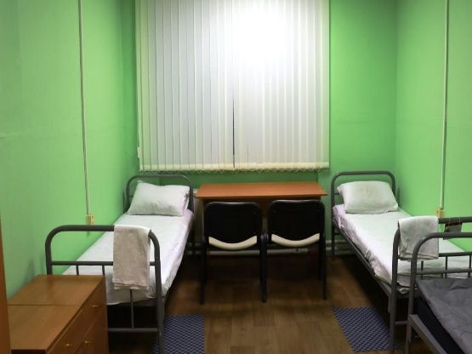
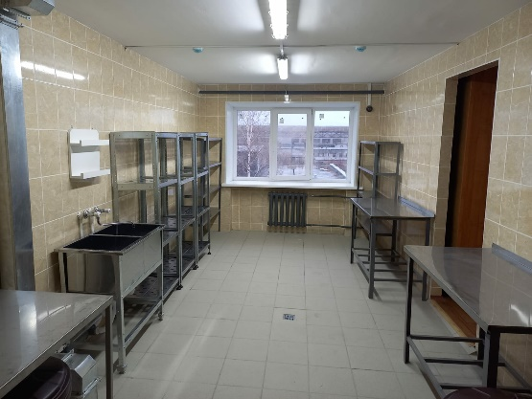
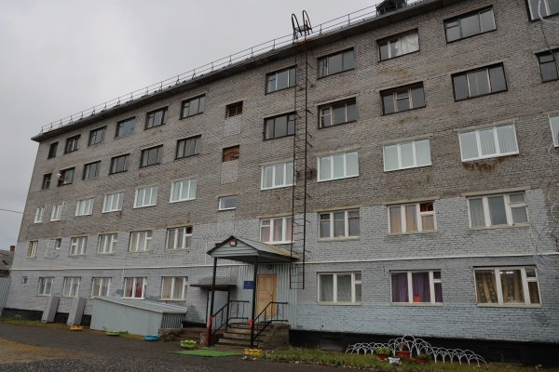
Исправительные центры региона
На территории Мурманской области с 01.01.2019 функционирует ФКУ ИЦ-1 УФСИН (112 мест) в г. Оленегорске, с 15.11.2021 Участок ФКУ ИЦ-1 УФСИН в г. Кола на базе имущества ООО «СТ» (53 места).

Slide 4
Динамика назначения наказания

Slide 5
Выгода для бизнеса
Постоянная численность работников, а также оперативная замена рабочей силы в случае необходимости
Государство берет часть расходов по обеспечению исправительного центра на себя, а прибыль
при этом полностью получает организация
Заработная плата не ниже минимального размера оплаты труда. Отпуск продолжительностью 18 календарных дней, иные виды отпусков не предусмотрены
Высокая мотивация работников в качественном выполнении трудовой функции (в случае нарушения трудовой дисциплины действующим законодательством предусмотрена замена принудительных работ
на лишение свободы)
Осужденные не вправе отказаться от предложенной работы. Не требуется заключение трудового договора с осужденным
Организациям, квотирующим рабочие места для лиц данной категории, могут предоставляться субсидии для оплаты труда осужденных к принудительным работам, размер и порядок которых определяется органом исполнительной власти субъекта Российской Федерации самостоятельно

Slide 6
Требования
к оборудованию общежития, передаваемого
в безвозмездное пользование, а также организации материально-бытового обеспечения осужденных
Организация |  | ФСИН России
Предоставление отремонтированных общежитий с минимальным набором помещений: |  | Кадровое обеспечение (выделение сотрудников для осуществления постоянного надзора за осужденными в общежитии)
в том числе | санитарно-бытовые помещения
 | помещения, необходимыми для несения службы сотрудниками ИЦ | Технические средства надзора и контроля
Жилая площадь в расчете на одного осужденного не менее 4-х кв. метров |  | Одежда, обувь и питание (при отсутствии у осужденных собственных средств)
Оказывает содействие администрации ИЦ в материально-бытовом и медико-санитарном обеспечении осужденных к принудительным работам

Slide 7
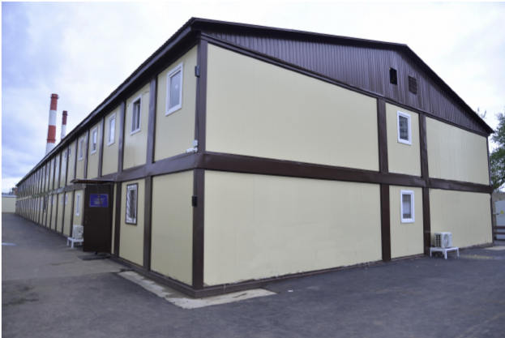
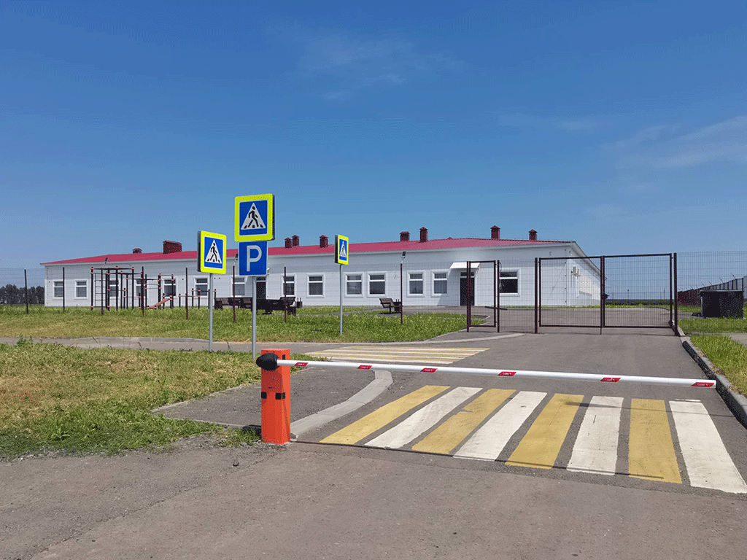

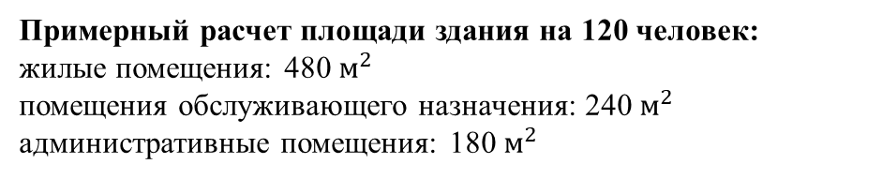
Объекты для размещения
Модульные конструкции
Капитальные строения
ООО «Альтстрой», г. Зеленоград:
затраты: 61 млн. руб.
лимит: 186 человек
ГК «Агро-Белогорье», Белгородская обл.:
затраты: 125 млн. руб.
лимит: 200 человек
Примерный расчет площади здания на 120 человек:
жилые помещения: 480 $м^{2}$
помещения обслуживающего назначения: 240 $м^{2}$
административные помещения: 180 $м^{2}$
900$м^{2}$

Slide 8
Заработная плата осужденных к принудительным работам
не может быть ниже размера минимальной заработной платы в РФ.
Минимальный размер заработной платы на 2022 год
13 890 рубля
Средняя заработная плата по России за 2021 год | Средняя з/п осужденных к принудительным работам за 2021 год
36 тыс. рублей | 15,5 тыс. рублей
Примеры высокой заработной платы осужденных к принудительным работам
ООО «Белгородские гранулированные корма» |  | 224 тыс. рублей
ООО «Новгородский бекон» |  | 102 тыс. рублей
ООО «Тихоокенская градостроительная компания» |  | 94 тыс. рублей
ООО «Родер» |  | 80 тыс. рублей
осужденный к принудительным работам должен получить не менее 25% от начисленной
ему заработной платы с учетом всех удержаний;
удержания из заработной платы осужденных: в доход государства от 5 до 20 %, оплата коммунальных услуг, питание (при отсутствии собственных средств за счет государства).

Slide 9

Благодарим за внимание!

